Slide 1

ระบบ CRM
ระบบ CRM ช่วยให้เห็นข้อมูลลูกค้ารอบด้าน
วางแผนการเข้าพบ/เยี่ยมลูกค้า
ติดตามงานขาย ยอดขาย ของพนักงานขายแต่ละคน
ควบคุมการเข้าถึงข้อมูลของพนักงานขายแต่ละคน ให้เห็นเฉพาะข้อมูลของตัวเอง
พนักงานขายใช้ Mobile App เพื่อ ออกใบเสนอราคา ขออนุมัติ และยืนยันใบคำสั่งขายได้สะดวกรวดเร็ว
เช็คประวัติลูกค้าได้ตลอดเวลา และเป็น real-time เช่น ตรวจสอบประวัติการสั่งซื้อ, สต๊อกสินค้าที่ลูกค้าเหลืออยู่, ประวัติการชำระเงิน
ตรวจสอบเวลา และสถานที่การทำงานของพนักงานขาย ผ่าน GPS

Slide 2
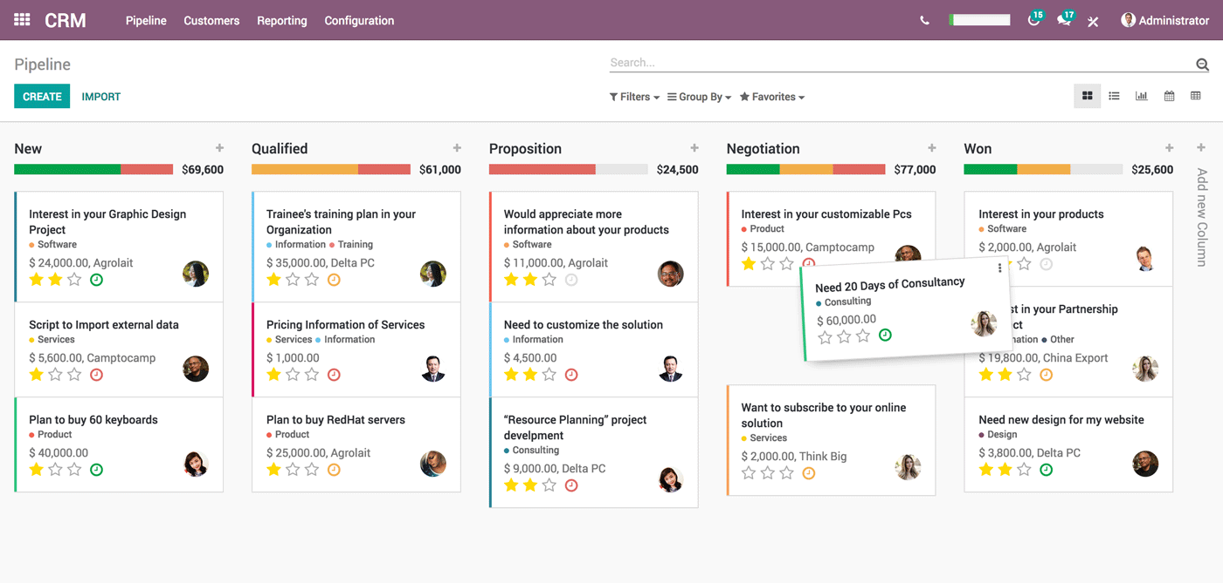

Slide 3

ระบบ Sales
ออกใบเสนอราคาและใบสั่งขาย
กำหนดราคามาตรฐาน และราคาเฉพาะกลุ่มสินค้า หรือเฉพาะกลุ่มลูกค้า
ระบุส่วนลดตามกลุ่มลูกค้า หรือรายลูกค้า
ตรวจสอบราคาขาย ไม่ให้ขายต่ำกว่าราคาทุน
กำหนด และตรวจสอบวงเงินเครดิตลูกค้า
ระบุส่วนลดได้ทีละรายการ หรือท้ายบิล
กำหนดสิทธิการเข้าถึงข้อมูลได้หลายระดับ
สามารถกำหนดให้พนักงานขายแต่ละคนเข้าถึงข้อมูลใบเสนอราคา หรือใบสั่งขายเฉพาะของตัวเองเท่านั้น ในขณะที่หัวหน้าสามารถเห็นข้อมูลทั้งหมดในทีมตัวเอง
กำหนดขั้นตอนการขออนุมัติได้แบบไม่จำกัดขั้นตอน สามารถระบุผู้อนุมัติในแต่ละขั้นตอนได้ และกำหนดผู้ที่สามารถอนุมัติแทน โดยระบุเป็นช่วงเวลาได้
สามารถส่งสินค้า และออก Invoice ได้แบบเต็ม และบางส่วนจากในสั่งขาย
บันทึกการรับคืนสินค้า และออกใบลดหนี้
รายงานสรุปการขาย, ส่งสินค้า, รับคืนสินค้า

Slide 4
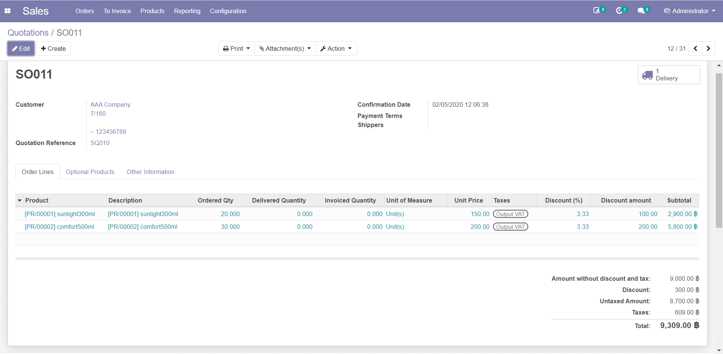

Slide 5

ระบบ Repairs
กำหนด BOM ได้หลายระดับ
กำหนด Work Center และ Routing ได้ไม่จำกัดจำนวน
คำนวณต้นทุนได้ทั้งแบบ Standard cost และ Real cost
วางแผนการผลิต จัดซื้อวัตถุดิบ
ออกใบสั่งผลิต เพื่อเริ่มขบวนการผลิต
ติดตามการเบิกของ และย้ายของระหว่างคลัง
รางานวัดประสิทธิภาพการผลิต (OEE)

Slide 6

ระบบ Project
ตั้งงบประมาณ ตามแผนก กลุ่มธุรกิจ หรือโครงการ
สามารถกำหนดขั้นตอนการขออนุมัติงบประมาณได้แบบไม่จำกัดขั้นตอน และสามารถระบุผู้อนุมัติในแต่ละขั้นตอนได้
สามารถเรียกดูรายรับ และรายจ่าย เปรียบเทียบกับงบประมาณที่ตั้งไว้
ติกตามสถานะของโครงการตั้งแต่ต้นจนจบ
วิเคราะห์โครงสร้างต้นทุนแยกตาม supplier และกำหนดกำไรขั้นต่ำ เพื่อคำนวณราคาขาย และออกใบเสนอราคา
ติดตามสถานะ รายรับ-รายจ่าย ในโครงการ แยกเป็นรายเดือน หรือรายปี
ออกรายงานทางการเงินต่างๆ แยกตามโครงการ

Slide 7

ระบบ Maintenance
สามารถมอบหมายงานให้แก่ช่างได้เป็นคนๆ หรือจ่ายงานไปที่แต่ละทีมได้
ระบบออกใบงาน และกำหนดวัน เวลา สถานที่ พร้อมข้อมูลลูกค้า
ช่างใช้ Mobile App เพื่อรับงานในแต่ละวัน, ทำการ check-in เมื่อไปถึงสถานที่จริง และบันทึกสถานะงาน รวมทั้งข้อมูล และรูปภาพประกอบแต่ละงาน
ช่างทำเรื่องขอเบิกอุปกรณ์, อะไหล่ รวมไปถึงการบันทึกค่าใช้จ่าย เช่นค่าทางด่วน ค่าน้ำมัน ผ่าน Mobile App
ช่างสามารถตรวจสอบงาน เวลาเข้า-ออกงาน และค่าล่วงเวลา ผ่าน Mobile App ได้แบบ real-time

Slide 8

ระบบ Fleet
ระบุยี่ห้อและรุ่น หมายเลขทะเบียน หมายเลขแชสซี จำนวนประตู และที่นั่ง สี ฯลฯ เพื่อที่จะระบุพาหนะแต่ละคันได้
ระบุวันที่สัญญาเริ่มต้นและหมดอายุ การเปิดใช้งานและต้นทุนประจำ ตลอดจนสถานะของสัญญา
รายงานค่าที่ได้จากเครื่องมือวัดระยะทาง เพื่อติดตามเลขไมล์ของยานพาหนะและคาดการณ์การเข้ารับบริการและการซ่อม
บันทึกการเติมเชื้อเพลิงของรถแต่ละคัน เพื่อติดตามการใช้น้ำมันเชื้อเพลิง หรือเชื่อมโยงพาหนะแต่ละคันเข้ากับบัตรเติมน้ำมันเพื่อบันทึกการทำธุรกรรมโดยอัตโนมัติ
ติดตามความจำเป็นในการซ่อมบำรุงยานพาหนะได้แบบวันต่อวันเพื่อคาดการณ์การบริการและติดตามการซ่อม
เห็นภาพรวมที่ชัดเจนของต้นทุนทั้งหมดสำหรับพาหนะแต่ละคัน
สร้างสถานะที่หลากหลาย เพื่อให้เห็นภาพที่ชัดเจนถึงรถที่สั่งซื้อแล้ว รถที่อยู่ในที่จอด และรถที่ไม่ได้เป็นเจ้าของอีกต่อไป
บันทึกต้นทุนทั้งหมดที่เชื่อมโยงกับพาหนะของคุณในรูปแบบรายงานเชิงลึกที่เป็นระเบียบ และจัดทำรายงานแบบกำหนดเองที่มีข้อมูลทั้งหมดที่คุณต้องการ
เห็นภาพรวมที่ชัดเจนของพาหนะทั้งหมด ที่ได้จากการรายงานและกราฟที่เป็นปัจจุบัน

